Slide 1
DEFESA DE TEMA Arborização Social – Venda de plantas ornamentais sob demanda Erik Gustavo Tomelin tomelinerik@gmail.com
Católica de Santa Catarina
Graduação em ENGENHARIA DE SOFTWARE
Disciplina: T2ESOFT08N | PORTIFÓLIO DE PROJETO

Slide 2
O projeto
Quem é o cliente?
Pessoas interessadas em adquirir plantas de forma personalizada e conveniente. Isso inclui tanto indivíduos que têm conhecimento sobre plantas quanto aqueles que estão começando a se interessar por jardinagem.
Quais os problemas ou oportunidades temos para resolver?
Os problemas a serem resolvidos incluem a falta de acesso fácil a plantas e personalizadas, bem como a limitação de opções para adquirir plantas online de maneira confiável. A oportunidade é criar um serviço que atenda a essa demanda, permitindo aos clientes encomendar plantas de acordo com suas preferências e renda, afim de receber orientações sobre cuidados.
Qual o benefício claro que o cliente pode ter?
O cliente pode se beneficiar ao obter acesso a uma ampla variedade de plantas e a possibilidade de personalizar suas encomendas conforme suas preferências estéticas e necessidades. Além disso, eles podem receber informações detalhadas sobre o cultivo e os cuidados necessários para manter suas plantas saudáveis.
Qual a necessidade e desejo do cliente?
A necessidade do cliente é ter uma fonte confiável para adquirir plantas de qualidade, sem as limitações de disponibilidade sazonal ou geográfica. O desejo é poder escolher entre diferentes tipos de plantas, tamanhos, vasos e receber recomendações personalizadas para o cuidado das plantas.
Como será a experiência do cliente nesse novo serviço?
A experiência do cliente será altamente personalizada e conveniente. Eles poderão navegar pelo catálogo online, escolher as plantas desejadas, selecionar opções de tamanho e vaso, e finalizar o pedido. Durante o processo, o sistema pode oferecer recomendações com base nas preferências do cliente e fornecer informações sobre os cuidados específicos de cada planta. Além disso, o cliente receberá atualizações sobre o status do pedido e informações de rastreamento da entrega.

Slide 3
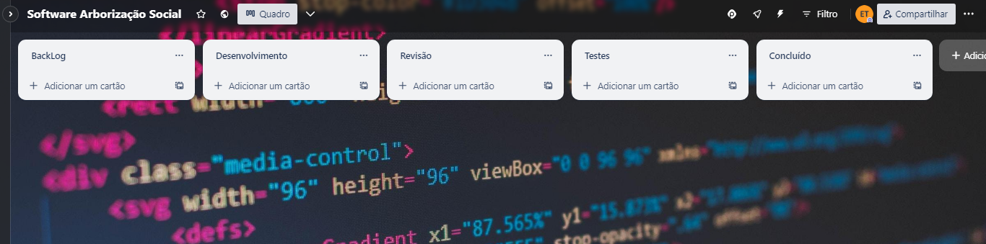
Metodologia
Quadro Kanban - Arborização Social

Slide 4
Casos de Uso
Apresente o diagrama de casos de uso

Slide 5
Requisitos
Requisitos Funcionais
1. RF1 - Buscar Plantas:
- Permitir que os clientes pesquisem por plantas no catálogo.
- Os resultados da busca devem ser exibidos de forma clara e organizada.
2. RF2 - Visualizar Detalhes da Planta:
- Permitir que os clientes vejam informações detalhadas sobre uma planta específica.
- As informações incluem nome, descrição, preço, cuidados, etc.
3. RF3 - Adicionar ao Carrinho:
- Permitir que os clientes adicionem plantas ao carrinho de compras.
- A quantidade e as opções selecionadas devem ser registradas no carrinho.
4. RF4 - Finalizar Compra:
- Permitir que os clientes visualize as informações adicionadas.
- Redirecionar para um whatsapp empresarial afim de gerenciar os pagamentos e endereços de entrega.

Slide 6
Requisitos
5. RF5 - Gerenciar Catálogo de Plantas:
- Permitir que os administradores adicionem, editem ou removam plantas do catálogo.
- As operações de gerenciamento devem ser acessíveis somente por administradores.
6. RF6 - Analisar Estatísticas de Vendas:
- Permitir que os administradores visualizem gráficos e dados estatísticos das vendas.
- As estatísticas podem incluir vendas por período, produtos mais vendidos, etc.
7. RF7 - Enviar Notificações:
- Atualizar o usuário sobre o tempo de espera e envio pelo whatsapp.
- As notificações devem ser claras e informativas.

Slide 7
Requisitos
Requisitos Não Funcionais
1. RNF1 - Usabilidade:
- A interface do usuário deve ser intuitiva e fácil de usar, mesmo para pessoas sem experiência técnica.
2. RNF2 - Desempenho:
- O sistema deve ser capaz de lidar com uma carga razoável de tráfego simultâneo sem degradação significativa no desempenho.
3. RNF3 - Segurança:
- As informações armazenadas serão mínimas e criptografadas para fins de segurança de dados.
4. RNF4 - Disponibilidade:
- O sistema deve estar disponível para acesso a maior parte do tempo, com tempo de inatividade planejado mínimo.

Slide 8
Requisitos
5. RNF5 - Escalabilidade:
- O sistema deve ser projetado para ser escalável, permitindo a adição de mais plantas e clientes conforme necessário.
6. RNF6 - Compatibilidade:
- A aplicação deve ser compatível com diferentes navegadores e dispositivos, incluindo smartphones, tablets e computadores.
7. RNF7 - Tempo de Resposta:
- As páginas devem carregar rapidamente para proporcionar uma experiência fluida aos usuários.
8. RNF8 - Confiabilidade:
- O sistema deve ser confiável, evitando falhas inesperadas e erros frequentes.

Slide 9
Modelagem
Utilize um ou mais slides para apresentar diagramas de classes, objetos, sequencias, pacotes ou etc.... você tem liberdade para escolher o que melhor adequa-se.
ATENÇÃO - atente para o limite de 7 minutos. Outros pontos:
importante estar apto para explicar cada modelo
Estar apto a responder questionamentos sobre os modelos.

Slide 10
Pacotes do Feature Driven Development (FDD)
Como vc organizou os requisitos do projeto?
Quais foram os requisitos em cada um dos pacotes que vc organizou no trello (ou equivalente)?

Slide 11
Tecnologias aplicadas
* Front-end -> Typescript, Angular 15 / Back-end -> Java 17, SpringBoot 3
* AWS Database Services
* ferramentas
* bibliotecas

Slide 12
Cronograma Futuro
Detalhamento das datas importantes do projeto e da entrega dos pacotes

